Slide 1
Scratch - programiranje na zabavan način
prof.dr.sc.Mario Dumančić,
Učiteljski fakultet Sveučilišta u Zagrebu
Mirena Maljković,učiteljica informatike,
OŠ Rapska i OŠ Jure Kaštelana, Zagreb

Slide 3
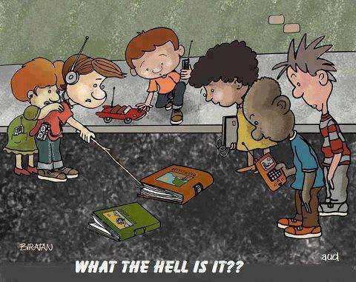
Današnja škola – informatika u OŠ
Informatika je IZBORNA nastava od petog do osmog razreda
Novi kurikulum je predviđao izbornu nastavu informatike od prvog razreda osnovne škole
- uvođenje programiranja i algoritamskog razmišljanja
Zanimanja kojima će se nove generacije baviti još i ne postoje - škola mora prestati biti mjesto gdje se znanje "ulijeva"
- moramo ih naučiti razmišljanju, rješavanju novonastalih problema te naučiti ih učiti ono što im je u datom trenutku potrebno
Notes:
Novi kurikulum predviđa izbornu nastavu informatike od prvog razreda osnovne škole [1]. Unutar njega predviđeno je usvajanje znanja programiranja i algoritamskog razmišljanja. A zašto je ono važno? Generacije koje će stupiti na tržište rada više ne smijemo obrazovati po principu da ih pripremamo u školi određenim znanjima za određeno zanimanje. Zanimanja kojima će se nove generacije baviti još i ne postoje. Vrijeme je da škola priprema djecu za novo tržište rada. Nije više važno u učenike “uliti” mnoga znanja već ih moramo naučiti razmišljanju, rješavaju novonastalih problema te naučiti ih učiti ono što im je u datom trenutku potrebno. Prensky [2] je osmislio Plan B po kojem učenici uče dok rade tj. učimo ih novim vještinama, ali glavna je vještina da učenici radeći konkretne zadatke stječu nova znanja.

Slide 4
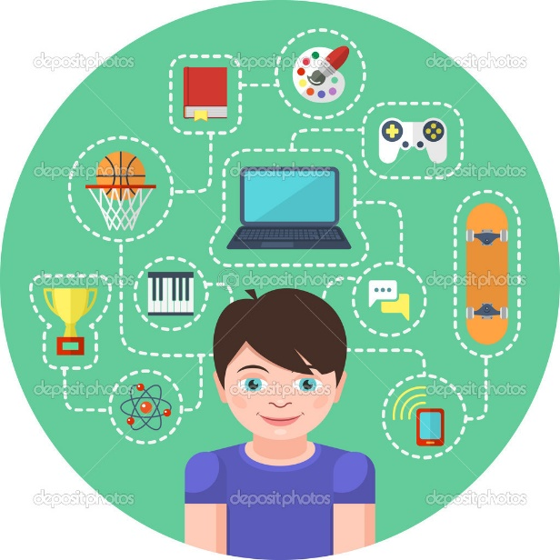
Programiranje kao način razmišljanja
Neće svi postati programeri, ali uvođenjem programiranja mi im omogućavamo usvajanje vještina problemskog i algoritamskog razmišljanja
Takvo razmišljanje može se primijeniti na bilo koju sferu
Notes:
možemo očekivati da će svi učenici postati programeri, ali uvođenjem programiranja mi im omogućavamo usvajanje vještina problemskog i algoritamskog razmišljanja
su učenici naučeni na boje, bogata grafička sučelja, moderna grafička rješenja za razliku od uobičajenog pisanja naredbi kroz naredbeni redak

Slide 5
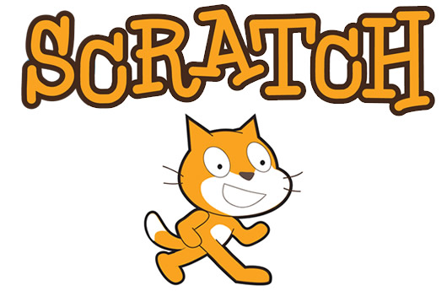
Programiranje kao način razmišljanja
Programiranje se sviđalo „odabranima” zbog neprivlačnosti sučelja za ovladavanjem programskih jezika – pogotovo novim generacijama
Danas su učenici naučeni na boje, bogata grafička sučelja, moderna grafička rješenja – odbojnost prema zastarjelim editorima
U svijetu postoji pokret koji je osvijestio važnost uvođenja ranog programiranja
TU NASTUPA
Notes:
I upravo na taj način potrebno je postaviti učenje programiranja u osnovnoj školi. Ne možemo očekivati da će svi učenici postati programeri, ali uvođenjem programiranja mi im omogućavamo usvajanje vještina problemskog i algoritamskog razmišljanja. O programiranju se do nedavno smatralo kao aktivnostima za “odabrane učenike”, “matematičare” koji su posjedovali intrinzičnu motivaciju, a razlog tome možda leži u činjenici da su programski jezici (editori za pisanje koda, razvojna sučelja i sl.) novijim generacijama djelovali neprivlačno jer su učenici naučeni na boje, bogata grafička sučelja, moderna grafička rješenja za razliku od uobičajenog pisanja naredbi kroz naredbeni redak. Osvještavanjem važnosti činjenice koliko je programiranje važno od najranije dobi kontinuirano se osmišljavaju novi programski jezici prihvatljivi za rano učenje programiranja. Jedan od takvih modernih pristupa je razvojna okolina Scratch. Svojim izgledom te lakoćom pristupa i kreiranja koda privlači učenike koji do sada prema programiranju ne pokazuju nikakve simpatije. Scratch jednostavnim setom naredbi kreiranih tako da podsjećaju na igru slaganja “puzli” pruža široki spektar mogućnosti kojim se mogu kreirati složena programska rješenja, te ovladati problemskim i algoritamskim načinom razmišljanja.

Slide 6
RAZVOJNI ALAT SCRATCH
Scratch je projekt od Lifelong Kindergarten Group pri MIT Media Lab
Programski jezik i programsko okruženje koji omogućavaju jednostavno stvaranje interaktivnih priča, igara i animacija, te dijeljenje radova preko računalne mreže
Programsko sučelje učitava se unutar Web preglednika stoga je osnovni uvjet pristup mreži
Samo programsko okruženje ne zahtijeva nikakve specifične dodatne računalne resurse
Notes:
Scratch je programski jezik i programsko okruženje koji omogućava jednostavno stvaranje interaktivnih priča, igara i animacija, te dijeljenje radova preko računalne mreže. Programsko sučelje učitava se unutar Web preglednika stoga je osnovni uvjet pristup mreži. Samo programsko okruženje ne zahtijeva nikakve specifične dodatne računalne resurse.

Slide 7
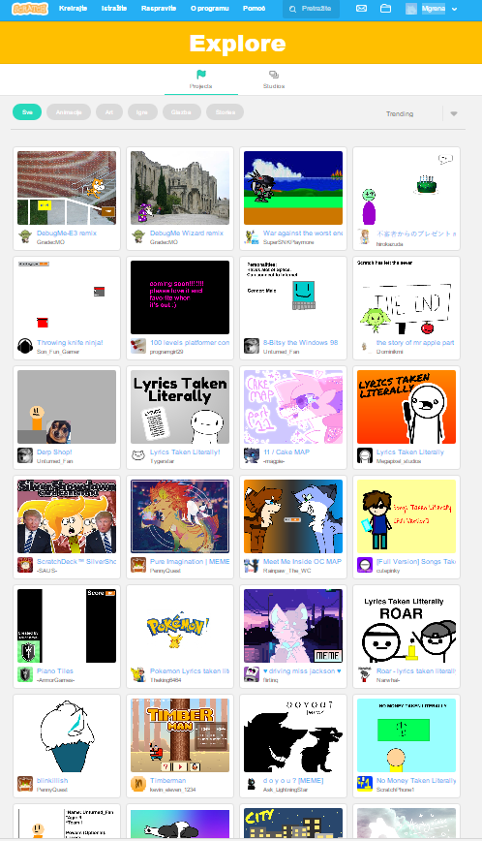
RAZVOJNI ALAT SCRATCH
Danas je aktivno oko 12.297.156 online korisnika što predstavlja nevjerojatnu brojku
Preveden je na 40 jezika te broj korisnika i njihovih projekata raste iz dana u dan
Razvijaju se zajednice Scratch programera pružajući jedni drugima potporu u realizaciji projekata
Svi projekti mogu biti javno dostupni pružajući drugima mogućnost učenja kroz iste ili zajedničko razvijanje zanimljivih projekata
Notes:
. Danas je aktivno oko 12.297.156 online korisnika što predstavlja nevjerojatnu brojku. Scratch je preveden na 40 jezika te broj korisnika i njihovih projekata raste iz dana u dan [4]. Posebno je važno što se razvijaju zajednice Scratch programera pružajući jedni drugima potporu u realizaciji projekata. Svi projekti mogu biti javno dostupni pružajući drugima mogućnost učenja kroz iste ili dalje zajedničko razvijanje zanimljivih projekata.

Slide 8
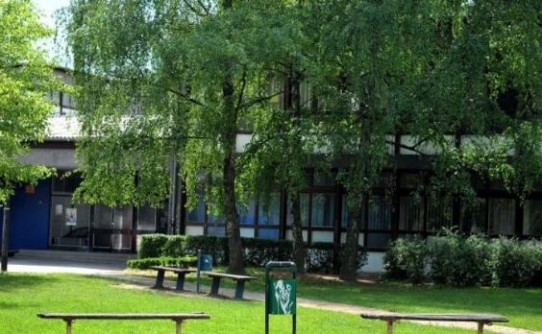
Studij slučaja (CASE study)
RAZLOG - otvoriti vrata Scratch programskom okruženju unutar primarnog obrazovanja
Istraživanje provedeno na dva peta razreda u OŠ Jure Kaštelana u Zagrebu, a anketi je pristupilo 40 učenika
Kroz postojeći nastavni plan i program prilagodili smo nastavu u novom okruženju
Nakon završene studije pitali smo učenike za njihovo mišljenje (kroz kratki anketni upitnik), te analizirali njihove uratke
Notes:
Autori ovog rada željeli su jednim jednostavnom studijom slučaja (case study) otvoriti vrata Scratch programskom okruženju unutar primarnog obrazovanja. U OŠ. Jure Kaštelana u 5. razredu s učenicima zmo započeli rad unutar novog programskog okruženja. Kroz postojeći nastavni plan i program prilagodili smo nastavu u novom okruženju. Nakon završene studije pitali smo učenike za njihovo mišljenje (kroz kratki anketni upitnik), te analizirali njihove uradke.

Slide 9
Prvi koraci u Scratch-u
Nakon što se učenicima pojasne osnovni pojmovi programiranja i važnost njihovog svladavanja, započeto je upoznavanje sa Scratch razvojnim sučeljem
Učenici učitavaju Scratch sa stranice https://scratch.mit.edu/
INTRO VIDEO O SCRATCH-u
Notes:
Autori ovog rada željeli su jednim jednostavnom studijom slučaja (case study) otvoriti vrata Scratch programskom okruženju unutar primarnog obrazovanja. U OŠ. Jure Kaštelana u 5. razredu s učenicima smo započeli rad unutar novog programskog okruženja. Kroz postojeći nastavni plan i program prilagodili smo nastavu u novom okruženju. Nakon završene studije pitali smo učenike za njihovo mišljenje (kroz kratki anketni upitnik), te analizirali njihove uradke.

Slide 10
Prvi koraci u Scratch-u
pristup zajednici kroz pet koraka
kreiranje vlastitog uratka
Okruženje Scratcha - osnovni elementi:
Likovi (Sprite)
Pozadine (Background)
Naredbe – Blokovi naredbi
Notes:
Slijedi pristup zajednici. Kako bi se omogućio pristup zajednici učenici moraju stvoriti svoj profil na Scratchu kroz pet koraka. Zatim moraju potvrditi pristup klikom na hipervezu na elektroničkoj pošti. Nakon što učenici pristupe zajednici pokazuju im se osnovne mogućnosti Scratcha tako da odaberu opciju za kreiranje vlastitog uratka (slika 2)

Slide 11
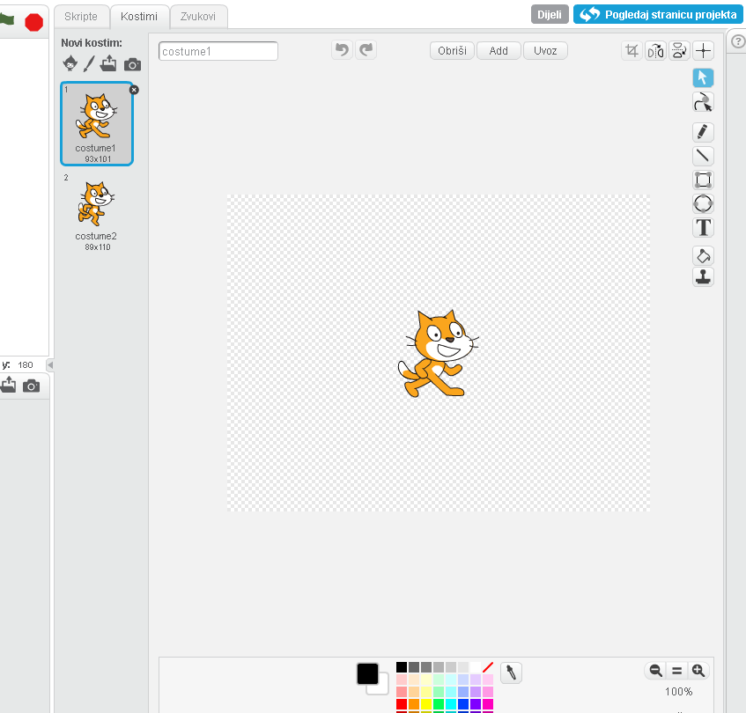
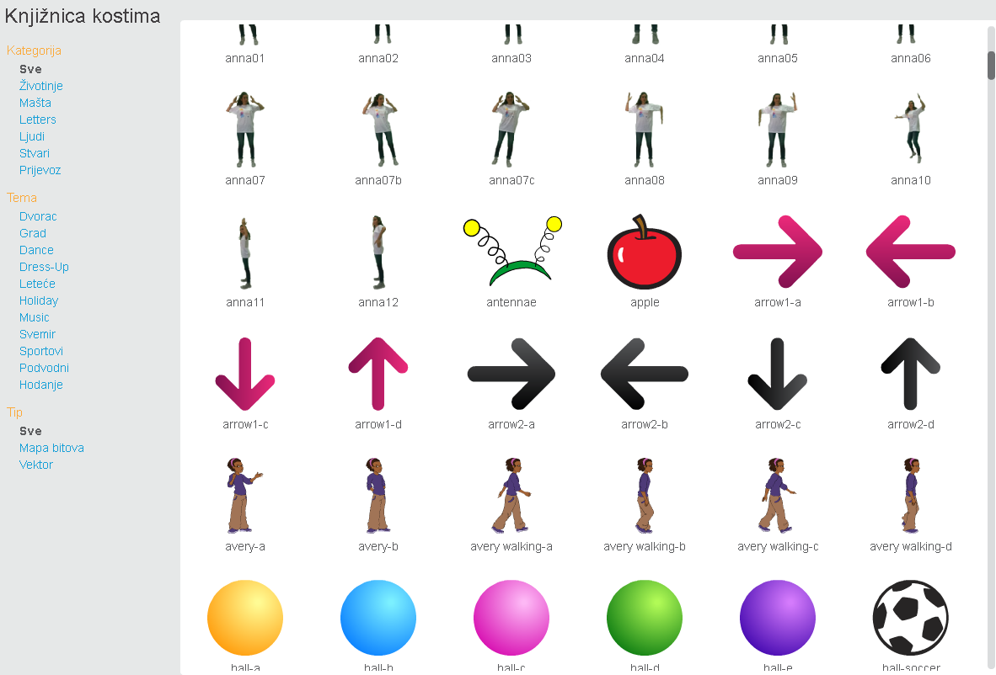
Likovi (SPRITE)

Slide 12
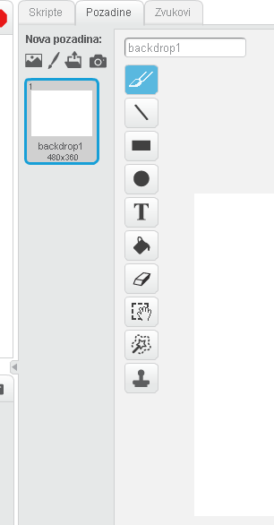
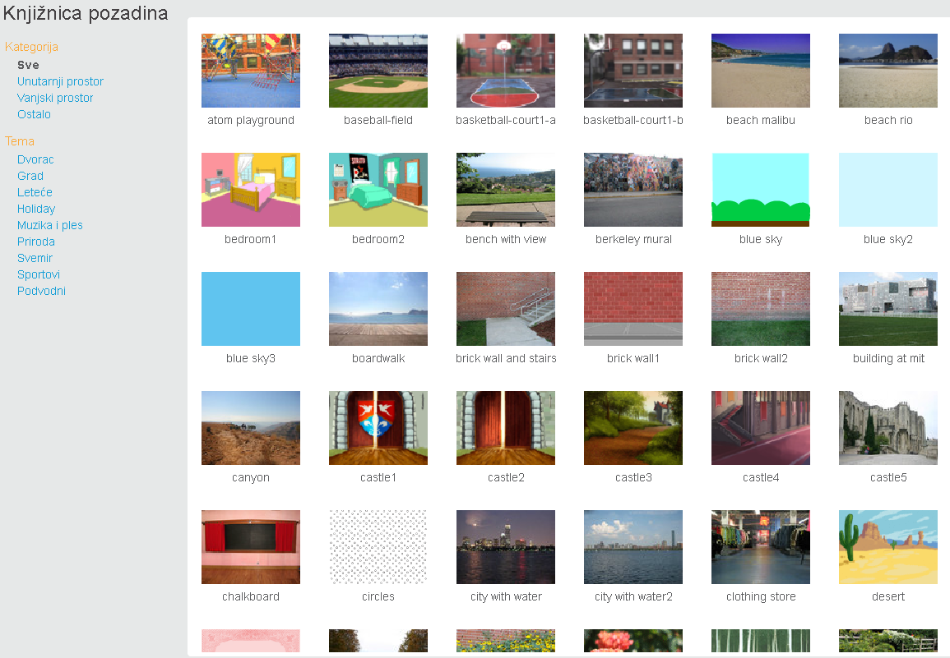
PozadiNe (BACKGROUND)

Slide 13
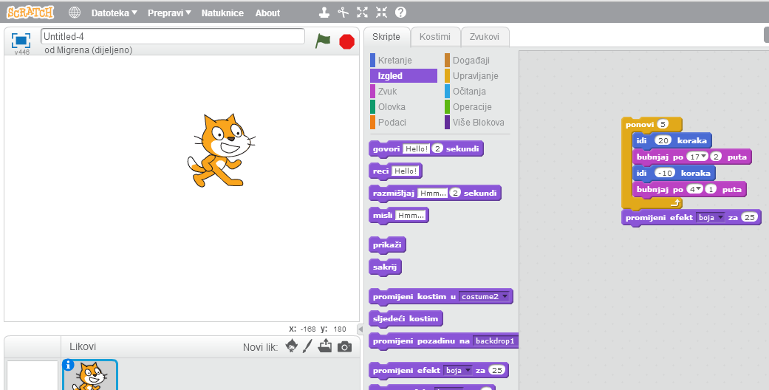
BLOKOVI NAREDBI

Slide 14
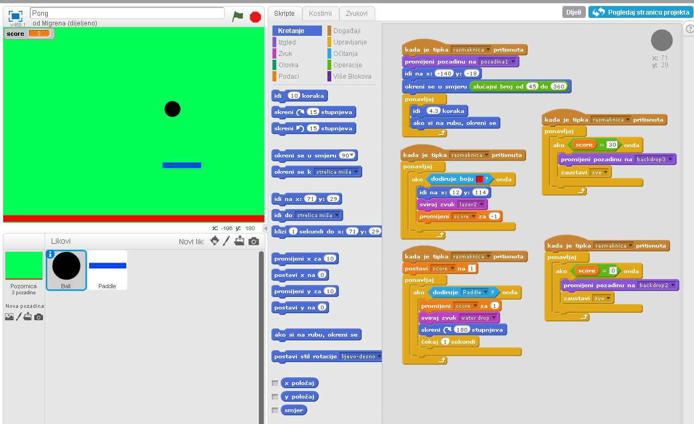
Zadatak za učenike:
Korak po korak kreirali smo igru Pong

Slide 15
DALJE...
učenici su dobili zadatak ovisno o razumijevanju naučenog:
a) napraviti svoju varijaciju računalne igre Pong
b) napraviti svoju potpuno novu računalnu igru
POTPUNO SAMOSTALNO

Slide 16
REZULTAT
Nesigurniji su napravili svoju verziju, ispričali svoju priču
Samostalniji učenici napravili su vlastite igre
Najpoželjniji učinak je taj da su učenici sami osmislili igrice
Kada nisu znali riješiti problem tražili su informacije na internetu, a s obzirom da je Scratch zajednica popularna u svijetu, učenici su informacijama lako pristupili
Unatoč vjerovanjima, digitalni domoroci nemaju visoku razinu medijske pismenosti te internet koriste isključivo za zabavu
Stoga je vrlo važna činjenica da su učenici svoje vještine “surfanja” iskoristili za nešto korisno
SLIJEDE PRIMJERI...
Notes:
Samostalniji učenici napravili su vlastite igre. Postigao se najpoželjniji učinak, a taj je da su učenici sami osmislili igrice. Kada nisu znali riješiti problem tražili su informacije na internetu, a s obzirom da je Scratch zajednica popularna u svijetu, učenici su informacijama lako pristupili. Dakle, učenici su sami nalazili informacije u svrhu rješavanja problema te su ih sami i rješavali. U vrijeme kad digitalni domoroci [9] nemaju, unatoč vjerovanjima, visoku razinu medijske pismenosti te internet koriste isključivo za zabavu, vrlo je važna činjenica da su učenici svoje vještine “surfanja” iskoristili za nešto korisno. Učenici koji nisu postigli potpunu samostalnost u novom okruženja Scratch-a, napravili su vlastite inačice Pong igre. Mijenjali su pozadine i likove. Time su svaki na svoj način ispričali priču. Također su nastale i verzije sa više kugli, različitim događajima u programu gdje primjerice kugla mijenja boju u dodiru sa Paddle-om.

Slide 17
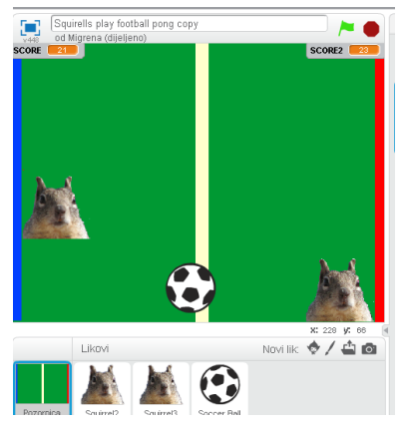
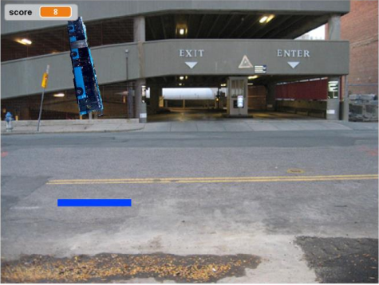
VJEVERICE IGRAJU NOGOMET
Autobus koji se odbija ☺

Slide 18
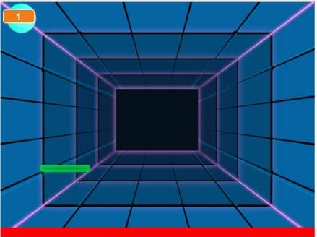
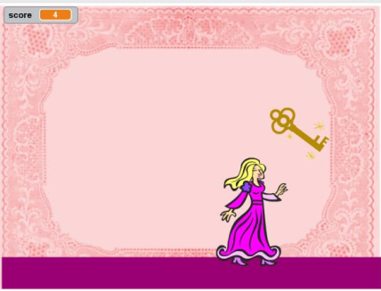
loptica mijenja boju svaki put kad dotakne Paddle
Princeza hvata ključ

Slide 19
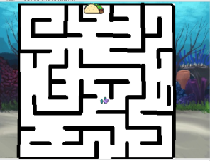
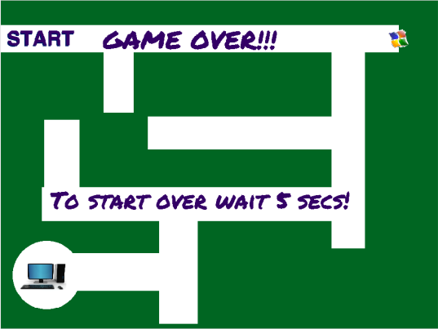
Varijacije labirinta

Slide 20
ZAKLJUČAK
Anketi je pristupilo 40 učenika.
65% učenika se nakon rada u Scratchu izjasnilo da programiranje doživljava zabavnim
100 % anketiranih učenika izjavilo je da bi htjelo dalje učiti programiranje

Slide 21
ZAKLJUČAK
Scratch je zanimljivo i poticajno programsko okruženje koje ima potencijal za korištenje u primarnom obrazovanju
Trebalo bi ga više uključiti u nastavni proces primarnog obrazovanja
U sljedećim istraživanjima - potkrijepiti ovu studiju slučaja na većem uzorku učenika i s kompleksnijim zadacima
Notes:
Scratch je zanimljivo i kreativno programsko okruženje koje bi trebalo više uključiti u
nastavni proces primarnog obrazovanja. Nama autorima je neshvaljivo da još uvijek u
školama možemo pronaći nastavu programiranja u Basicu koji je kvalitetan programski jezik
ali je na žalost “ostario”. Scratch se pokazao kao zanimljivo i poticajno programsko okruženjekoje ima potencijal za korištenje u primarnom obrazovanju. U slijedećim istraživanjima
potrebno je potkrijepiti ovu studiju slučaja na većem uzorku učenika i sa kompleksnijim
zadacima

Slide 22
Neki komentari...
Svidjelo mi se zato što se mogu raditi razni app-ovi!
Bilo je zabavno!
Svidjelo mi se zato što možemo napraviti svoje igrice!
Bilo je nešto drugačije, ali je bilo zabavno!
Sve je jako dobro čak i zabavno!
Svidjelo mi se raditi likove!
Bilo je jako zabavno i kreativno!
Vrlo edukativno i zabavno!
Jako mi se svidjelo!
Cool je!
Na početku teško, a onda zabavno!
Bilo je zabavno i puno sam toga naučio!
Programiranje mi se jako svidjelo zato što je zabavno i zanimljivo!
Notes:
“Bilo je zabavno“; „Bilo je nešto drugačije, ali je bilo zabavno“; „Jako mi se svidjelo“; „Cool je“; „Sve ja jako dobro čak i zabavno“; „Na početku teško, a onda zabavno“; „Bilo je jako zabavno i kreativno“; „Svidjelo mi se raditi likove“; „Svidjelo mi se zato što možemo napraviti svoje igrice“; „Bilo je zabavno i puno sam toga naučio“; „Jako je zabavno i možeš biti kreativan!“; „Svidjelo mi se zato što se mogu raditi razne app-ovi“; „Vrlo edukativno i zabavno“; „Programiranje mi se jako svidjelo zato sto je zabavno i zanimljivo”.

Slide 23
ZAKLJUČAK
Učenici vole stjecati nove i zanimljive vještine - vole učiti
Stjecanje vještina važno je učenicima omogućiti kroz zabavu – na tržištu je mnoštvo alata
Nije dovoljno da takav princip bude prepušten pojedincima već je važno implementirati ih u plan i program
UČITELJI DJECU PRIPREMAJU ZA ŽIVOT
– VELIKA JE ODGOVORNOST I ČAST
Notes:
Zaključak možemo svesti na jednu rečenicu. Učenici vole stjecati nove i zanimljive
vještine, oni vole učiti. Iznimno je važno omogućiti im to na način koji je njima prihvatljiv, a
to je, naravno, kroz zabavu. Obzirom da postoji niz alata koji učiteljima omogućavaju učenje
kroz zabavu, vrlo je važno implementirati ih u nastavu unatoč krutom planu i programu. Cilj je
učenike naučiti tj. pripremiti ih za život, a odgovornost je na učiteljima da u tu svrhu stalno
istražuju nova sredstva te time ulijevaju znanja novim generacijama.
Što čujem, to zaboravim. Što vidim, to zapamtim. Što učinim, to shvatim.
Zen poslovica

Slide 24
HVALA NA PAŽNJI!

